Slide 1
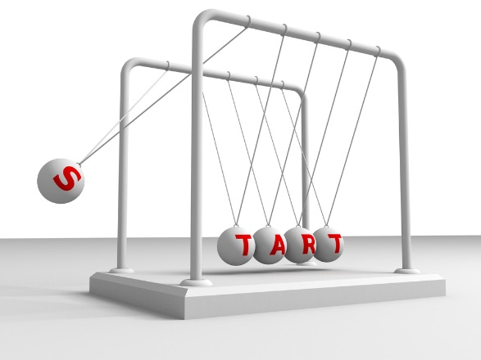
Välkomna till eHälsalyftet tema 4! Förbereda och skapa förutsättningar för införandet av Framtidens vårdinformationsmiljö - Vad kan vi göra här och nu?
Detta projektet medfinansieras av Europeiska unionen/Europeiska socialfonden
Notes:
Hjälptext för UL:
Läs handboken för utvecklingsledare innan dialogseminariet.
Presentationsrunda
Klargör din roll som utvecklingsledare för eHälsalyftet. Under seminariet är du dialogledare - inte expert eller representant för ditt yrke.
Tydliggör att det rör sig om ett dialogseminarium, inte en regelrätt utbildning.
Skicka runt närvarolistan och instruera vad som ska vara ifyllt: HSA-ID, namn och namnteckning
Praktisk information (toalett, fika, nödutgång, tider, mobilsamtal mm)
Om du inte i förväg har utsett en person som ska föra anteckningar, gör det nu (endast punktform inte som ett protokoll)
Trycka på mötesregler, parkera frågor, (jag kan komma att parkera frågor för att vi kommer in på det senare eller för att det inte hör till dagens tema) mobilsamtal, tidsramar- 3h och det är viktigt att alla stannar kvar, inte bara för egen skull utan även för gruppen, dialogseminarium = kunskapsöverföring, lära tillsammans.

Slide 2
Agenda
Reflektioner och återkoppling från tema 3
Allmän patientöversikt
Paus med fika
Quiz - Uppmärksamhetssymbolen
Inspiration – olika exempel på vad kan vi göra här och nu
Notes:
Gör så här: läs upp punkterna i agendan

Slide 3
eHälsalyftet 2016-2019
Syfte: Vidareutveckla vår kompetens inom eHälsa
Nätverksmodell med lokala dialogseminarium
Projektmedel beviljade av Europeiska Socialfonden (ESF)
Medfinansiering av deltagande organisationer i form av deltagare på dialogseminarier
Notes:
Hjälptext att läsa upp:
eHälsalyftet är ett 3,5 årigt projekt som startade i januari 2016 och som avslutas i juni 2019. Deltagande organisationer är: Danderyds sjukhus, Karolinska universitetssjukhuset, S:t Eriks ögonsjukhus, Södersjukhuset och Stockholms läns sjukvårdsområde.
Varför eHälsalyftet? Digitaliseringen inom hälso- och sjukvården ställer krav på oss medarbetare – vi ska förbereda oss för nya arbetssätt och lära oss att använda nya verktyg. Det kan vara en utmaning att finna tid till att följa med i utvecklingen. eHälsalyftet är en kompetensutvecklingsinsats vars syfte är att höja och vidareutveckla vår ehälsokompetens.
Hur: Sker genom medarbetarledda dialogseminarium där utvecklingsledare leder dialogen och ingår i ett nätverk för stöttning och kunskapsöverföring. Detta dialogseminarium är det tredje av fyra. Innehållet i alla teman är beslutade av styrgruppen och framtaget av en projektgrupp med processhandledare från de deltagande organisationerna.
Projektet eHälsalyftet delfinansieras av Europeiska socialfonden (ESF). Alla deltagande organisationer medfinansierar projektet genom att ha deltagare på dialogseminarier och det är därför viktigt att alla deltagare skriver på närvarorapporten med sitt namn, HSA-id och signatur.

Slide 4
GDPR, statistik och utvärdering
Hantering av personuppgifter: Från och med 2018-05-25 gäller dataskyddsförordningen (EU) 2016/679 (GDPR) som lag i alla EU:s medlemsstater. Förordningen ersätter personuppgiftslagen (PUL).
Statistik: På uppdrag av Svenska ESF-rådet tar eHälsalyftets projektledning fram personuppgifter och rapporterar till Statistiska centralbyrån (SCB). SCB tar sedan fram statistik om deltagandet.
Sekretess: Uppgifterna skyddas av sekretess enligt 24 kap. 8 § offentlighets- och sekretesslagen (2009:400).
Lärande utvärdering: eHälsalyftet utvärderas av Ekan AB under tiden projektet pågår. Projektledningen skickar e-postadresser till Ekan och deltagare kan komma att få frågeformulär om sitt deltagande via e-post.
Mer information finns i informationsblad från ESF och SCB samt på www.esf.se och www.ekan.com
Notes:
OBS! Information till utvecklingsledare att göra innan dialogseminariet:
Skriv ut och ta med några exemplar av informationsbladen från ESF och SCB angående GDPR och hantering av personuppgifter och låt dessa ligga framme så att deltagare kan läsa om de vill. Dessa informationsblad ska du ha fått som pdf-filer från din processhandledare, om inte kontakta projektledningen eller processhandledaren innan seminariet.
VIKTIG information som ska läsas upp:
Hantering av personuppgifter: Från och med 25:e maj 2018 gäller dataskyddsförordningen (GDPR) som lag i alla EU:s medlemsstater. Förordningen ersätter personuppgiftslagen (PUL).
Statistik: På uppdrag av Svenska ESF-rådet tar eHälsalyftets projektledning fram personuppgifter och rapporterar dessa till Statistiska centralbyrån (SCB) månadsvis. SCB tar sedan fram statistik om deltagandet i eHälsalyftet.
Lärande utvärdering: eHälsalyftet utvärderas av Ekan AB under tiden projektet pågår. Projektledningen skickar e-postadresser till Ekan och deltagare kan komma att få frågeformulär om sitt deltagande via e-post. Ekan har ett PuB-avtal (PuB = Personuppgiftsbiträde) med SLL. Mer information om hur Ekan behandlar personuppgifter finns i deras integritetspolicy, se: http://www.ekan.com/integritets-och-cookiepolicy/
Önskas mer information? Hör av er till eHälsalyftets projektledning eller läs mer i de två informationsbladen om deltagarregister som finns hos här (Utvecklingsledaren håller upp informationsbladen).
Mer information finns även på ESFs webbsida : https://www.esf.se/sv/Vara-fonder/Socialfonden1/Genomfora/Hur-ska-mitt-projekt-utvarderas
Information som kan läsas upp vid behov:
Om någon inte vill att projektet ska rapportera hans/hennes personuppgifter till SCB så kan de inte skriva på närvarolistan. De får ändå stanna kvar på seminariet men deras närvaro ger ingen medfinansiering. Rapporteringen av personuppgifter är en förutsättning för att delta i projekt som finansieras av Europeiska socialfonden.

Slide 5
Dialogseminarium
Stimulerar kompetens- och verksamhetsutveckling genom kunskapsöverföring och erfarenhetsutbyte.
Varför dialog?
Ett sätt att tänka och arbeta tillsammans. Ge tid för reflektion och utbyte av erfarenheter. Alla lyssnar på alla, uppmuntrar och bygger på varandras kunskap och förslag.
Notes:
Syfte:
Förklara varför vi använder metoden dialogseminarium

Slide 6
Reflektion kring föregående dialogseminarium
Vad handlade det om?
Bakgrund till fortsatt digitalisering i vården
Informera om och skapa delaktig- het i Framtidens vårdinformations- miljö (FVM SLL)
Förstå hur vi som medarbetare kan bidra till FVM SLL
Notes:
Syfte:
Fånga upp tankar efter förra temat för de deltagare som var med på tema 3
Hjälptext:
Under tema 3 talade vi om bakgrunden till fortsatt digitalisering i vården och informerade om vad Framtidens vårdinformationsmiljö handlar om.
Det var en förberedelse för framtidens vårdinformationsmiljö (FVM).

Slide 7
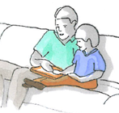
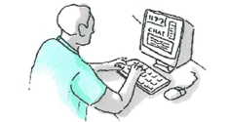
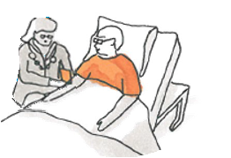
De här frågorna diskuterades i miniworkshops under dialogseminarierna i tema 3
Hur kan digitalisering underlätta för patienterna?
Kommunikation
Delaktighet
Vård på distans
Information
Hur kan digitalisering underlätta för dig som jobbar i vården?
Lättarbetat digitalt stöd
Data av hög kvalitet
Utbyte av patientinformation
Besluts- och kunskapsstöd
Notes:
Syfte
Påminna om vilka frågor som diskuterades under miniworkshops på dialogseminarierna i tema 3
Hur
Läs upp texten

Slide 8
Återkoppling från FVM – vad har eHälsalyftet bidragit med?
FVM har fått in mängder med bra idéer och förslag från medarbetare som har varit med på dialogseminarier i tema 3.
Förslagen har sammanställts och tagits vidare till ansvariga inom FVM som arbetar med att fånga verksamhetens behov och beskriva krav på framtidens vårdinformationsmiljö.
Förslagen överensstämmer väl med krav och behov som har identifierats sedan tidigare. Några nya förslag har tillkommit från dialogseminarierna men kravspecifikationen är sekretessbelagd så vi kan inte gå in på några detaljer.
Notes:
Syfte
Visa att medarbetarnas idéer och förslag har tagits tillvara och förts vidare till ansvariga inom projektgruppen ”verksamhet krav och design” inom FVM som arbetar med att fånga verksamhetens behov och beskriva krav på framtidens vårdinformationsmiljö.
Hur
Bilden är animerad. Klicka fram en punkt i taget och läs upp.

Slide 9
Framtidens vårdinformationsmiljö Målbild utifrån olika perspektiv
Medarbetarna …förbättra arbetsmiljön; moderniserat IT-stöd, samt minskad administrativ börda.
Patienterna
…öka möjligheten för patienter att vara delaktiga i sin vård.
Patientinformation samlad på ett ställe
Kunskaps-, process- och beslutsstöd
Mobila stöd
Forskning & utveckling
…förbättra möjligheten
att analysera, lagra och dra nytta av data som sjukvården tar fram.
Ledning och styrning
…förbättra möjligheten att följa upp, koordinera och planera vårdverksamhet.
Notes:
Syfte
Repetition från tema 3 med FVMs målbild ifrån olika perspektiv
Gör så här
Bilden är animerad, läs först den text som står i cirkeln innan du klickar vidare till nästa molnbild och läser upp det som står :
Text i cirkel
Patientinformation samlad på ett ställe
Kunskaps-, process- och beslutsstöd
Mobila stöd
Patienterna
…öka möjligheten för patienter att vara delaktiga i sin vård
Medarbetarna …förbättra arbetsmiljön; moderniserat IT-stöd, samt minskad administrativ börda.
Forskning & utveckling
…förbättra möjligheten
att analysera, lagra och dra nytta av data som sjukvården tar fram.
Ledning och styrning
…förbättra möjligheten att följa upp, koordinera och planera vårdverksamhet.

Slide 10
Hur kan digitalisering underlätta för patienter? Exempel från mini-workshops
Individanpassning – välja språk, välja ”lättare språk”, kommunicera och informera med bilder etc.
Vårdtagare – läsa sin journal, fylla i uppgifter (t ex fylla i skattningsskalor/ hälsodeklaration), svara på enkäter.
Kallelser - påminnelser om dags-att-boka.
Valbarhet - videomöte eller fysiskt besök, det som passar vårdtagaren bäst.
Direktöverföring - statistik till register mm. Enkäter och hälso-deklaration direkt till journalen.
Notes:
Syfte
Visa exempel som kommit in från medarbetare på hur digitalisering kan underlätta för patienterna
Gör så här: Bilden är animerad. Klicka fram en textruta i taget och läs upp förslaget som står innan du klickar fram nästa, totalt 5 förslag.

Slide 11
Hur kan digitalisering underlätta för dig som jobbar i vården? Exempel från mini-workshops
Automatisering – journaluppgifter som ska stå på flera ställen fylls i automatiskt.
Färre inloggningar - slippa olika system, mindre risk för fel, mindre risk att glömma, mindre dubbelarbete, mindre stress, mer tid för patienterna.
Standardisering – standardisera journaltext/ fraser, samma referensvärden oavsett vårdinstans.
In- och utskrivning, registrering vid besök - smidig och digital.
Kontakter - översikter över olika kontakter vårdtagaren har.
Åtkomst – enklare åtkomst till andra vårdgivares journalanteckningar.
Notes:
Syfte
Visa exempel som kommit in från medarbetare på hur digitalisering kan underlätta för medarbetarna
Gör så här
Bilden är animerad. Klicka fram en textruta i taget och läs upp förslaget som står innan du klickar fram nästa, totalt 6 förslag.

Slide 12
FVM-programmets organisation (förenklad)
Programledning
Lösningsarkitekt, informationsarkitekt, informationssäkerhets-controller
Kompetens
Kommunikation
Förslag och idéer från eHälsalyftet tema 3
Programkontor
Verksamhets-Krav & Design
Arkitektur & Teknik
Upphandling
Implementation
Transformation
Projekt för SVD Strukturerad vårddokumentation
Förslag och idéer från eHälsalyftet tema 4
Notes:
Syfte
Visa på ett förenklat sätt FVMs organisation och var förslagen från eHälsalyftets deltagare tar vägen i FVM.
Hur
Bilden är animerad. Läs först upp vad som står i de olika rutorna. Klicka sedan fram:
Text 1 Förslag och idéer från eHälsalyftet tema 3
Text 2 Förslag och idéer från eHälsalyftet tema 4
Förtydligande
Denna organisationsskiss är mycket förenklad.
I Transformationsboxen finns andra projekt förutom projektet för Strukturerad Vårddokumentation men det är detta projekt som är relevant för eHälsalyftet.

Slide 13
Tidplan FVM
Konceptuell översikt
2019
2020
2021
2022
FVM
Upphandling
Design/Bygg/Test
Utrullning
Ansökan ESF
Ansökan
Planering
Genomförande
Avsl.

Slide 14
Gemensam strukturerad vårddokumentation ska ge:
Ökad patientsäkerhet genom att patient- och vårdrelaterad information är lätt att dokumentera och lätt att hitta när den behövs.
Ökad vårdkvalitet genom att patient- och vårdrelaterad information kan jämföras och följas upp inom och mellan vårdgivare.
Ökad patientmedverkan genom att patient- och vårdrelaterad information är lättillgänglig, entydig och begriplig för patienten.
För att uppnå detta krävs en gemensam styrning av struktur och standard för vårddokumentation.

Slide 15
Mål för dagens dialogseminarium
Förbereda och skapa förutsättningar för införandet av Framtidens vårdinformationsmiljö (FVM)
Ge verktyg till hur vi kan förbereda oss med gemensamma arbetssätt och strukturerad vårddokumentation
Visa vad vi kan göra redan idag i befintliga journalsystem för att öka patientsäkerheten samt patientens möjlighet till delaktighet
Ge inspiration till hur vi kan använda eHälsotjänster via 1177 kopplat till journalen
Notes:
Syfte
Beskriva målet för dagens dialogseminarium
Hur
Läs upp texten.
Förbereda och skapa förutsättningar för införandet av Framtidens vårdinformationsmiljö (FVM)
Ge verktyg till hur vi kan förbereda oss med gemensamma arbetssätt och strukturerad vårddokumentation
Visa vad vi kan göra redan idag i befintliga journalsystem för att öka patientsäkerheten samt patientens möjlighet till delaktighet
Ge inspiration till hur vi kan använda eHälsotjänster via 1177 kopplat till journalen

Slide 16
”Norsk helpdesk”
Notes:
Syfte
Den här filmen har vi lagt in för att lätta upp stämningen lite innan pausen.
Filmen visar på ett skämtsamt sätt att det kan vara svårt med förändringar och att lära sig något nytt.
Hur
Tryck igång filmen ifrån visningsläget genom att trycka på playknappen
Länk till youbtube:
https://www.youtube.com/watch?v=elu6TeVEwyY

Slide 17
Nya FVM kommer att kräva av oss att vi tänker på nya sätt!
Hur utvecklar vi vår förmåga till förändringar och nya arbetssätt?
Vad behöver vi för stöd för att kunna vara flexibla och samtidigt må bra?

Slide 18
Paus

Slide 19
Vi behöver inte vänta på FVM!
Vad vi kan göra idag i ett av våra befintliga journalsystem: TakeCare
Strukturerad dokumentation
Använda samma begrepp över vårdgrenar inom och utanför den egna organisationen
Använda en gemensam patientöversikt
Dokumentera på ett korrekt sätt i Uppmärksamhetssymbolen
Dokumentera rätt i Läkemedelsjournalen
Göra videomöten
Göra webbtidbokningar
Notes:
Vi behöver vara strukturerade som i patientöversikt, den bygger på länkar, behöver bygga på samma sökord annars syns det inte - Besök, mottagningsanteckning, besöksanteckning - inskrivning, intagning - skriva ut/utskriven, utskrivningsanteckning, utskrivningsrapport (socialstyrelsen) - vad är utskrivning – intensivvård – vårdavdelning, vårdavdelning till hemmet På sös är utskriven = till hemmet, på KS är det mellan olika avdelningar - Att det finns ssk och läkare förståelse i en och samma anteckning Dialog, syfte
Visa att vi kommer till ett nytt avsnitt och få igång en dialog som gärna får landa i exempelvis följande:
Strukturerad dokumentation
Använda samma begrepp över vårdgrenar inom och utanför den egna organisationen
Dokumentera på ett korrekt sätt i Uppmärksamhetssymbolen
Dokumentera i Läkemedelsjournalen rätt
Använda en gemensam patientöversikt
Göra videomöten
Göra webbtidbokningar
Hur
Bilden är animerad.
Klicka fram dialogfrågan och läs upp den.
Klicka fram pilen och läs texten i pilen. Syfte: att visa att vi ska gå över till att se vad vi kan göra i befintligt journalsystem, TakeCare (i väntan på FVM)
Klicka en gång till så flyger pilen ut

Slide 20
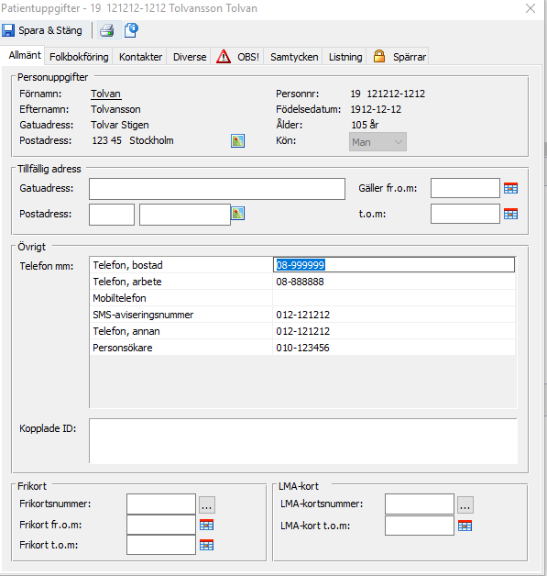
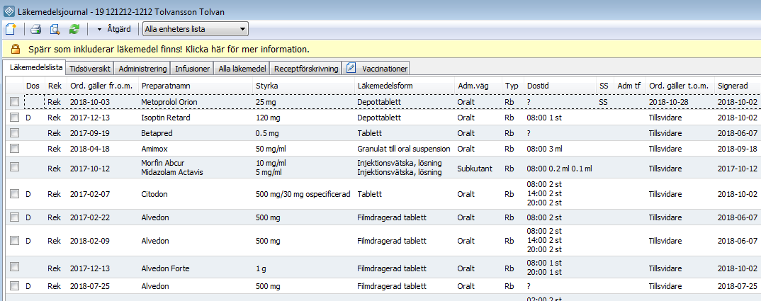
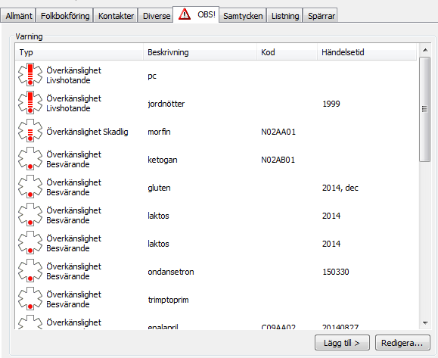
Gemensamma delar i TakeCare idag
1. Patientuppgifter
2. Läkemedelsjournal
3. Varningar/överkänslighet
Notes:
Syfte
Informera om vilka delar i TakeCare som är gemensamma idag,
Med gemensamma delar menar vi att vi kan se diverse patientuppgifter, läkemedelsjournalen samt alla varningar som rör en patient oavsett om journalfilter är påkopplat eller inte.
Hur
Läs upp de olika punkterna:
Punkt 1. Patientuppgifter. Patienten kommer inom kort att kunna välja att även spärra patientuppgifter i TakeCare. Om patienten inte har spärrat så kan alla vårdgivare se dessa uppgifter
Punkt 2. Läkemedelsjournal
Punkt 3. Varningar/överkänslighet

Slide 21
Översikter i TakeCare
Används för att presentera ett utdrag från en patientjournal på ett överskådligt sätt.
Visar information från olika delar av journalen på en och samma bild.
Kan designas i systemet på tre nivåer:
Systemgemensamma översikter, t ex SLL eller SöS
Vårdenhetens översikter
Personliga översikter
Notes:
Syfte
Informera om funktionen ”Översikter” i TakeCare.
Hur
Läs texten punkt för punkt. Bilden är animerad, klicka fram pratbubblan med dialogfrågor. Läs upp en fråga i taget.
Information till utvecklingsledare
Texten kommer från TakeCare Version 18.0 Funktionsbeskrivningar som finns inuti TakeCare.
Patienter kan inte se översikter i journalen på nätet.

Slide 22
Länk till skärminspelning: Gemensam patientöversikt
Notes:
Hjälptext
Nu finns en SLL-gemensam patientöversikt, Allmän patientöversikt (version 1.0), tillgänglig i TakeCare. Översikten innehåller basinformation om patienten.
Den här skärminspelningen visar hur den gemensamma patientöversikten ut.
Översikten har tagits fram av en projektgrupp som arbetar med strukturerad vårddokumentation inom programmet Framtidens vårdinformationsmiljö (FVM).
Översikten har namnet Allmän patientöversikt och finns att använda för alla vårdgivare i SLL som har TakeCare.
Rubrikerna är länkar som är klickbara.
I rutorna i översikten syns det senast dokumenterade.
Hur
Sätt igång filmen från presentationsläget. Klicka på den understrukna länken.
Välj öppna filen. Klicka på symbolen för helskärm som finns bland symbolerna längst ner till vänster så att filmen visas på hela skärmen.
Länk: http://www.ehalsasll.se/images/video/PatientoversiktTakeCare.mp4

Slide 23
Allmän patientöversikt
Notes:
Vi behöver vara strukturerade som i patientöversikt, den bygger på länkar, behöver bygga på samma sökord annars syns det inte - Besök, mottagningsanteckning, besöksanteckning - inskrivning, intagning - skriva ut/utskriven, utskrivningsanteckning, utskrivningsrapport (socialstyrelsen) - vad är utskrivning – intensivvård – vårdavdelning, vårdavdelning till hemmet På sös är utskriven = till hemmet, på KS är det mellan olika avdelningar - Att det finns ssk och läkare förståelse i en och samma anteckning Syfte
Visa översikten som stillbild vid behov t ex för att reflektera över det som visats i skärminspelningen alternativt ha översikten uppe på skärmen medan dialogfrågorna på sid 21-22 diskuteras.
Hjälptext
Översikten har namnet Allmän patientöversikt och finns nu att använda för alla som använder TakeCare.
Rubrikerna är länkar som är klickbara.
I rutorna i översikten syns det senast dokumenterade.

Slide 24
Dialogfrågor gemensam patientöversikt
Vilka är utmaningarna med ett standardiserat system (bestämda termer)
Kvalitén bestäms av det vi fyller i. Finns det kvalitetsbrister?
Finns det tomma rader utan info? Litar vi på den info vi ser?
Notes:
Dialog:
Bilden är animerad, klicka fram dialogfrågorna en i taget och läs upp frågan.
Hjälptext för att få igång dialog
Om deltagarna inte kommer in på patientsäkerhet
På vilket sätt kan en allmän patientöversikt bli säkrare för patienten?
Kan en avsaknad av en gemensam standard vara en nackdel?
Förtydligande
I fråga 2 så menar vi att vårdgivare är organisationer, exempel på organisationer: Södersjukhuset och S:t Eriks ögonsjukhus

Slide 25
Journalfilter (På)
För att få tillgång till all befintlig information om patienten i TakeCare i översiktens länkar respektive termer/sökord/mätvärden behöver Journalfilter öppnas efter patientens godkännande.
Notes:
Hur
Läs texten:
För att få tillgång till all befintlig information om patienten i TakeCare i översiktens länkar respektive termer/sökord/mätvärden behöver Journalfilter öppnas efter patientens godkännande.
Förtydligande:
När behöver journalfilter öppnas? Journalfilter behöver öppnas för att få tillgång till patientens uppgifter som har dokumenterats på en annan enhet hos samma vårdgivare (klicka på plustecknet i den översta rutan för att visa andra enheter) och hos andra vårdgivare (klicka på plustecknet i den undre rutan för att få fram andra vårdgivare)

Slide 26
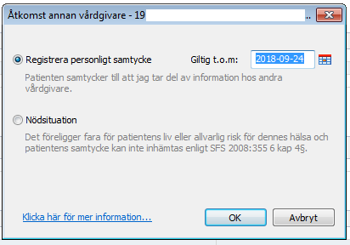
Åtkomst annan vårdgivare
Då vi klickar i rutan Andra vårdgivare behöver samtycke registreras, d.v.s. att patienten tillfrågas och samtycker. Notera giltighetstid för samtycket (förinställt 2 veckor, ändra till en dag vid test).
Notes:
Syfte
Visa hur vi gör för att med patientens samtycke få åtkomst till dokumentation som andra vårdgivare har gjort.
Hur
Läs texten på bilden samt texten nedan angående barn och vårdnadshavare:
6 kap. 2 § i Patientdatalag (2008:355) Om en patient motsätter sig att andra uppgifter än dem som anges i andra stycket görs tillgängliga för andra vårdgivare genom sammanhållen journalföring ska uppgifterna genast spärras. Vårdnadshavaren till ett barn kan dock inte spärra uppgifter om barnet. En patient kan när som helst begära att den vårdgivare som har spärrat uppgifterna häver spärren.
I frågor och svar hos Socialstyrelsen angående Patientdatalagen står det:
Kan man som förälder spärra sina barns uppgifter? Vårdnadshavare får inte spärra sina barns patientuppgifter. I takt med barnets stigande ålder och mognad får barnet själv spärra uppgifterna
Länk till Patientdatalagen: https://www.riksdagen.se/sv/dokument-lagar/dokument/svensk-forfattningssamling/patientdatalag-2008355_sfs-2008-355

Slide 27
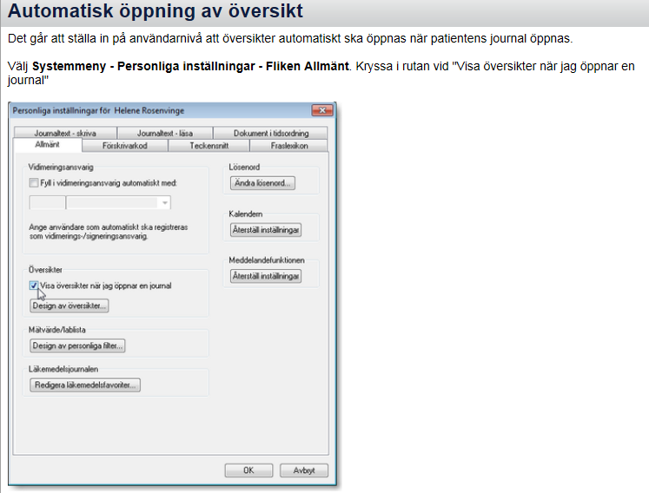
Visa översikter automatiskt när jag öppnar en journal
Notes:
Syfte
Visa hur vi kan göra för att öppna översikter automatiskt i TakeCare.
Hur
Läs texten Välj Systemmeny – Personliga inställningar – Fliken Allmänt.
Kryssa i rutan vid ”Visa översikter när jag öppnar en journal”

Slide 28
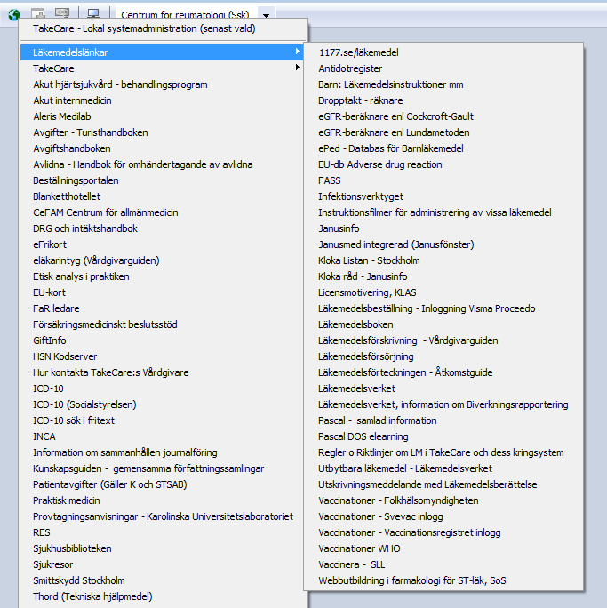
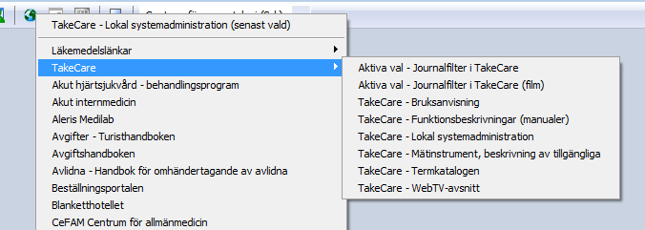
Hjälp i TakeCare
Läkemedelslänkar. T ex Kloka listan, Fass, Regler och riktlinjer. Läkemedelsverket
Jordgloben med länkar
TakeCare Bruksanvisningar och manualer
Gemensamma regler om läkemedelsjournalen i TakeCare
Notes:
Syfte
Påminna om att det finns hjälp att få i det befintliga journalsystemet TakeCare, manualer, bruksanvisningar, gemensamma regler och tydliga riktlinjer om hur läkemedelsjournalen ska användas i TakeCare samt visa var dessa finns.
Hur
Läs texten i pratbubblorna och vid behov, klicka på länkarna längst ner till höger för att visa:
De gemensamma reglerna om läkemedelsjournalen i TakeCare.
Janusinfo där det finns t ex SLL-gemensamma ordinationsmallar med Kloka listans basrekommendationer
Det går även att få info kring uppmärksamhetssymbolen via jordgloben-publikationer i TakeCare om vi söker i TC på Funktionsbeskrivningar och manualer och sedan patientuppgifter.
Länk till regler : http://ehalsasll.se/9-fo/vardprocess/260-fp-stoed-foer-varddokumentation-regler-och-riktlinjer

Slide 29
Gemensam information i journalsystemet: Uppmärksamhetssymbolen
Uppmärksamhetsinformation delas in i:
Varningsinformation
Observandum
Notes:
Syfte
Visa på det som är gemensamt och som alla kan se i journalsystemet (TakeCare)
Hur
Läs upp texten

Slide 30
Lag - Quiz

Slide 31
Fråga 1.
Allmänfarlig sjukdom, läkaren eller den från vården som har fått uppdraget försöka spåra hur patienten har fått smittan samt Resistenta bakterier, bärare av bakteriestam som är motståndskraftig mot fler antibiotika
x) Blodsmitta, smitta med mikroorganismer som via blod kan överföras från en människa till en annan samt
Behandling och terapi som särskilt ska uppmärksammas
2) Blodsmitta, smitta med mikroorganismer som via blod kan överföras från en människa till en annan samt Resistenta bakterier, bärare av bakteriestam som är motståndskraftig mot fler antibiotika
Notes:
Rätt svar är : 2) Blodsmitta o resistenta bakterier

Slide 32
Fråga 2.
1) Patienten har ett funktionshinder som särskilt ska uppmärksammas x) Medicinsk diagnos som särskilt ska uppmärksammas
2) Vårdbegränsning i den vård personen skulle fått
Notes:
Rätt svar är

Slide 33
Intolerans eller överkänslighet som innebär risk för patientens liv eller hälsa
A)
B)
C)
D)
Fråga 3.
1) Överkänslighet besvärande
x) Överkänslighet skadlig
2) Överkänslighet livshotande

Slide 34
Fråga 4.
1) Överkänslighet skadlig samt Medicinska diagnoser som särskilt ska uppmärksammas
x) Medicinska diagnoser som särskilt ska uppmärksammas samt Behandling/terapi som särskild ska uppmärksammas
2) Resistenta bakterier, bärare av bakteriestam som är motståndskraftig mot fler antibiotika samt Behandling/terapi som särskild ska uppmärksammas

Slide 35
Fråga 5.
Vad innebär ”*” ?
1) Patienten har flera livshotande överkänsligheter
x) Ställningstagande till allvarlighetsgrad av överkänslighet saknas
2) Patienten har överkänslighet på fler än en av dessa områden: - Smitta - Vårdbegränsning - Behandlingar/Diagnoser - Överkänslighet
Notes:
5 poäng till den som kan.

Slide 36
Rätt svar:
1) 2 Blodsmitta, smitta med mikroorganismer som via blod kan överföras från en människa till en annan samt Resistenta bakterier, bärare av bakteriestam som är motståndskraftig mot fler antibiotika
2) 2 Vårdbegränsning i den vård personen skulle fått
3A) x Överkänslighet skadlig
3B) 2 Överkänslighet livshotande
3D) 1 Överkänslighet besvärande
4) x Medicinska diagnoser som särskilt ska uppmärksammas samt Behandling/terapi som särskild ska uppmärksammas
5) x Ställningstagande till allvarlighetsgrad av överkänslighet saknas

Slide 37
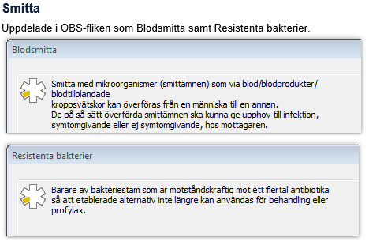
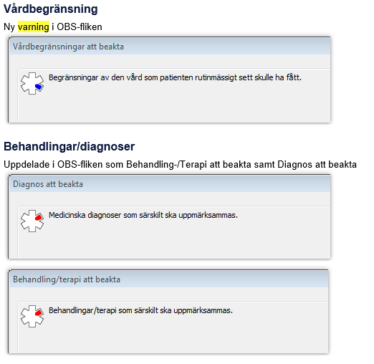
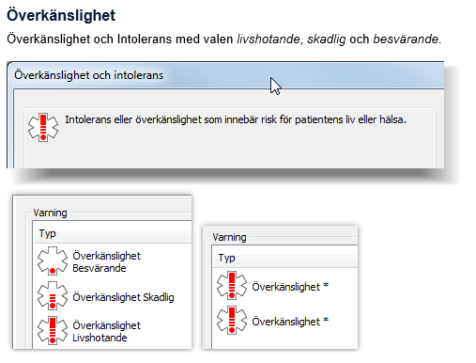

Slide 38
Uppmärksamhetssymbolen visar grafiskt varningar av typerna:
Behandling/terapi att beakta
Diagnos att beakta
Resistenta bakterier
Vårdbegränsningar att beakta
Överkänslighet och intolerans (livshotande, skadlig eller besvärande)
Regler som styr dokumentering av uppmärksamhetsinformation
Notes:
Syfte:
Påminna om vad uppmärksamhetssymbolen visar för varningar samt att vi reflekterar över modulen Varningsinformation och observandum
Hjälptext:
Länk till regler : http://ehalsasll.se/9-fo/vardprocess/260-fp-stoed-foer-varddokumentation-regler-och-riktlinjer
Det går även att få info kring uppmärksamhetssymbolen via jordgloben-publikationer i TakeCare om vi söker i TC på Funktionsbeskrivningar och manualer och sedan patientuppgifter.
Vid registrering av överkänslighet mot läkemedel är det obligatoriskt att registrera ATC-kod
Läkares ansvar: Uppdatera vid varje vårdkontakt. Läkare ska vid varje inledning och avslutning av ett slutenvårdstillfälle, samt vid varje öppenvårdsbesök, ta ställning till att patientens uppmärksamhetsinformation är korrekt.

Slide 39
Gemensam läkemedelsjournal
Kan vi lita på att läkemedelsjournalen är uppdaterad och säker?
Notes:
Syfte
Läkemedelsjournalen är också gemensam för alla. Reflektera över kvalitén i läkemedelsjournalen och att det är viktigt att alla följer riktlinjerna och. Kan vi lita på att läkemedelsjournalen är uppdaterad och säker? Detta är särskilt viktigt vid vårdövergångar.
Dialog
Läs dialogfrågorna (2 st). Bilden är animerad, klicka fram dem en i taget

Slide 40
Inspiration Exempel på vad vi kan göra här och nu
Detta projektet medfinansieras av Europeiska unionen/Europeiska socialfonden
Notes:
Syfte
Visa att vi kommer in på ett nytt avsnitt där vi får ta del av exempel på vad vi kan göra här och nu för att underlätta för patienter/medarbetare genom att erbjuda nya tjänster

Slide 41
Självdialys Njurcentrum Nord
Patienten bokar tid själv via 1177
webbtidbok
Patienten kommer till dialysen och checkar in med självincheckning
Patienten genomför sin behandling
Patienten loggar in på 1177 fyller i formulär med värden
Personalen loggar in på 1177 och tar del av resultaten
En idéskiss om hur det i teorin skulle kunna fungera med befintliga system/medel att
Patienterna bokar och genomför sin egen självdialys på Njurcentrum Nord.
Notes:
Syfte
Visa en process som kan möjliggöra för patienten att självdialysera sig och dokumentera sin behandling i lokal utan personal.
Hur
Läs upp texten i cirklarna, börja uppifrån och följ pilarna. Läs sedan texten längst ner på sidan.

Slide 42
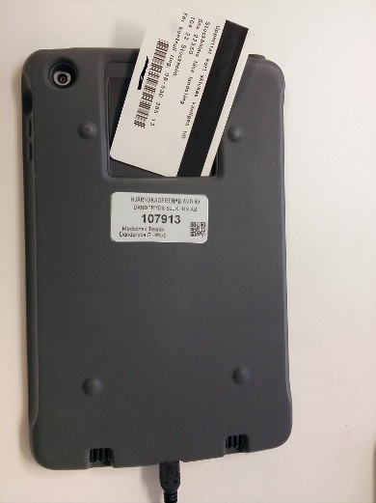
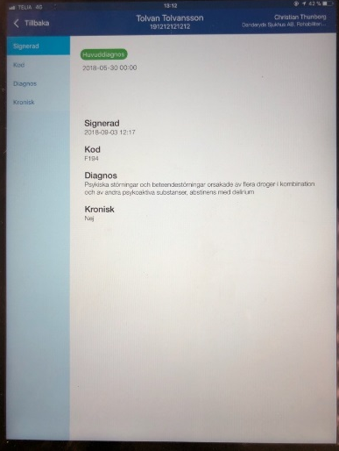
Hälsa på plats (HÄPP)
Stockholms läns sjukvårdsområdes mobila lösning för att läsa och skriva in dokumentation i journalsystemet via Ipad och Iphone
Inloggning med SITHS-kort
Pilotprojekt pågår på flera kliniker på DS
Notes:
Status HÄPP, som kommer byta namn inom kort.
Under 2017-2018 har HÄPP utvecklats för att möta de krav som SLSO Primärvård/Hemsjukvård önskat.
Vi har utvecklat ett helt nytt gränssnitt
Vi har testat HÄPP i slutenvården på DS och på SÖS, med gott resultat.
Vi har tagit fram en prismodell för att använda HÄPP.
Vi har fått in informationsmängden patientens LM lista som vi kan visa i HÄPP.
Aktuellt:
Etablering av förvaltning pågår för fullt. Vi förbereder för lansering av HÄPP inom SLSO med full styrka.
Vi planerar att flytta in HÄPP till Vårdprocess hos CSTC.
Vi kommer lägga driften hos SLL-IT, då HÄPP inte är ett Windows system. SLL-IT har kompetensen för Unix/Linux drift som HÄPP är beroende av.
Vi rullar ut HÄPP inom BHV under januari/februari, dom blir först att använda det nya gränssnittet.
Vi tar höjd för SLSO:s enheter att avropa HÄPP via ett beställningsformulär som snart kommer att publiceras på Insidan.
Vi kommer skriva om HÄPP lanseringen på Insidan, när vi är klara med alla förberedelser.
Hjälptext
Hälsa på plats (HÄPP) är Stockholms läns sjukvårdsområdes mobila lösning för att läsa och skriva in dokumentation i journalsystemet via Ipad och Iphone.
Inloggning sker med SITHS-kort.
Det pågår pilotprojekt på flera kliniker på DS.
Piloten pågår mars/april 2019 och kommer att resultera i kravställning.
Häpp kommer att föras över till SLL-IT.

Slide 43
Film: Digitalt återbesök
Notes:
Hjälptext
Nu ska vi se filmen Digitalt återbesök vilket är ett exempel på vad vi kan göra här och nu med de verktyg vi redan har.
Hur
Sätt igång filmen från presentationsläget. Tryck på playknappen.
Länk till Youtube: https://www.youtube.com/watch?v=biRnpBDXjwA
OBS! Rekommenderas att ni använder Youtube-länken vid uppspelning för bättre kvalité på filmen.
Filmen är textad. Du kan välja om du vill visa texten eller inte.
Gör så här: sätt igång filmen. Längst ned i högra hörnet finns det några symboler. Klicka på symbolen för undertexter som är den av symbolerna som ligger längst till vänster för att visa undertexterna.

Slide 44
Frågeformuläret på 1177
Notes:
Syfte
Visa hur frågeformuläret i 1177 (som det pratas om i filmen) ser ut
Hur
Sätt på filmen ifrån visningsläget, klicka på pilen i det nedre vänstra hörnet.
Länk till Youtube: https://www.youtube.com/watch?v=hyy-d-48KgM
OBS! Rekommenderas att ni använder Youtube-länken vid uppspelning för bättre kvalité på filmen.

Slide 45
Centrum för reumatologis verktygslåda för återbesök
Patienten gör självskattning i kvalitetsregistret via 1177
Åtgärder utförs:
Remisser skrivs
E-recept skickas
Intyg skrivs
Patienten tar prover innan besöket
Patienten väljer mellan:
Videomöte
Telefonkontakt
Fysiskt möte
Dokumentation:
Journal skrivs.
Hälsoplan med sammanfattande information om planering framöver skrivs.
Registrering i kvalitetsregister
Patienten svarar på frågor i ett formulär i 1177:
Vad patienten vill ta upp och vilka förväntningar som finns
vilka recept som behöver förnyas
vilka ev. intyg som behöver förnyas/skrivas
om patienten önskar någon åtgärd
Notes:
Syfte
Visa processen för det digitala återbesöket i filmen.
Väcka tankar kring vad patienten kan göra själva.
Hjälptext
Bilden är animerad. Klicka fram en bild i taget och läs texten. Nedan är kompletterande information kring de olika delarna.
Bild 1. Patienten loggar in via 1177 och gör självskattning i kvalitetsregistret.
Bild 2. Patienten tar rutinprover innan besöket. Remissen finns skapad redan. Vissa patienter har själva möjlighet att lägga in sin remiss (PEP – Patientens Egen Provhantering)
Bild 3. Patienten svarar på frågor i frågeformuläret på 1177 som en förberedelse inför mötet. OBS! Frågeformulär är inte samma sak som ett webformulär, svaren går inte in i TakeCare automatiskt.
Bild 4. Patienten väljer själv vilken typ av kontakt/besök hen önskar
Bild 5. Åtgärder utförs efter besöket på samma sätt som vanligt
Bild 6. Dokumentation. En hälsoplan har utarbetats tillsammans med patienten och den ligger till grund för fortsatt planering framöver. Vårdgivaren fyller på information i kvalitetsregistret.

